Slide 1



重大突发事件下社交媒体信息传播中
算法意识对算法抵抗行为的影响研究
刘宇桐
吉林大学 Jilin University

Slide 2

1.引言
2. 相关概念与文献综述
Report Outline
3. 研究假设与理论模型
4. 研究方法
5. 数据分析与结果
6. 讨论分析
7. 结论

Slide 3

1.引言
近年来，自然灾害、公共卫生事件等重大突发事件给人类社会和人民生活带来高度的不确定性、波动性、复杂性和模糊性。重大突发事件下的应急管理成为我国社会治理和国家安全保障的重要问题。
重大
突发事件
目前抖音、视频号、微信和微博等社交媒体平台已经成为重大突发事件下人们获取信息的重要渠道。推荐算法广泛应用于各大社交媒体平台与的信息推荐、新闻推送和内容推荐等信息服务。
社交媒体
由于社交媒体推荐算法自身技术缺陷以及受到平台资本利益驱使，可能产生算法歧视、隐私泄露和算法操纵用户认知和情绪等负面问题，不利于重大突发事件下的国家应急管理和信息传播中的舆情治理
算法
负面问题
社交媒体用户的算法抵抗行为是用户主动参与算法规则，干预算法呈现的算法参与行为，是应对重大突发事件下社交媒体信息传播中算法负面问题的重要途径 。
Notes:
目录没有教学教改成果5.4漏了
3

Slide 4
1.引言
研究目标
构建重大突发事件信息传播中的算法抵抗行为影响机理模型并进行实证检验
基于本文研究发现，针对如何提升用户的算法意识和算法抵抗行为提出对策建议。
本研究在理论层面丰富重大突发事件信息传播研究内容，为算法抵抗行为后续研究提供参考。在实践层面，本研究从推荐算法视角和用户信息行为视角为重大突发事件信息传播的应急管理和舆情治理提供对策建议。
Notes:
目录没有教学教改成果5.4漏了
4

Slide 5
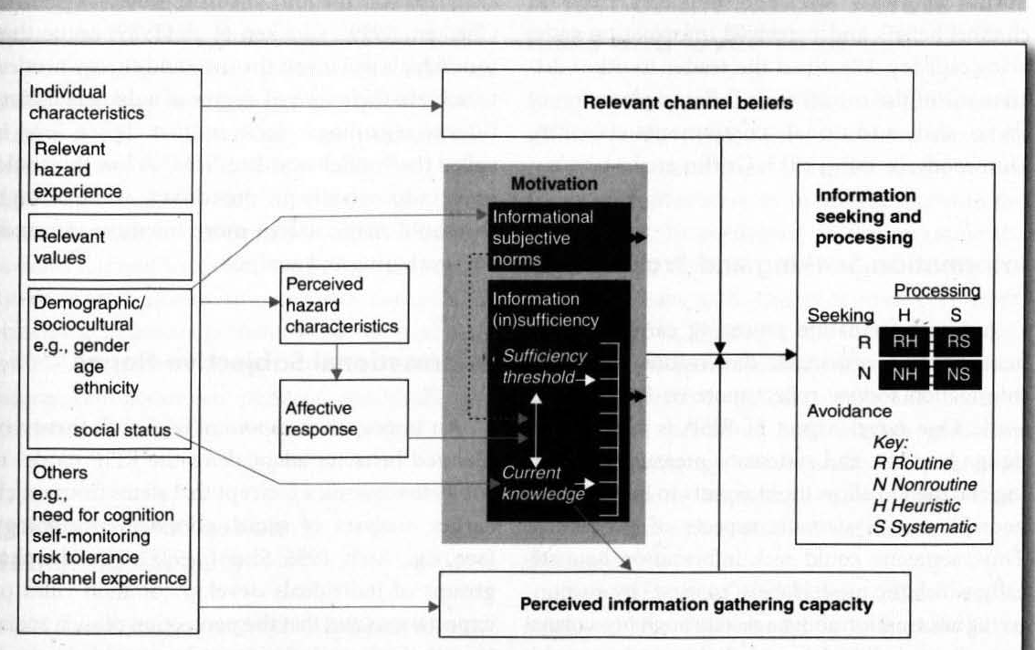
2. 相关概念与文献综述
以新冠疫情的重大突发公共卫生事件为例，事件中的社交媒体用户信息行为研究主要关注用户的信息获取行为、用户行为过程中的认知和情感要素、重大突发事件中信息和情境对用户信息行为的影响等。其中重大突发事件下社交媒体用户的负面情绪和风险感知是研究关注的重点。
重大突发事件下的社交媒体用户信息行为
风险信息寻求与处理模型（Risk Information Seeking and Processing Model，简称RISP模型）是学者Griffin基于启发式—系统化双加工模型（ Heuristic-Systematic Model 简称HSM）和计划行为理论（The theory of planned behavior, 简称TPB），并整合风险管控和信息传播研究所提出的综合模型
RISP模型
Notes:
目录没有教学教改成果5.4漏了
5

Slide 6
2. 相关概念与文献综述
算法意识是算法素养的重要组成部分，是算法时代人与算法共存的关键。学者吴丹认为算法意识是算法素养的重要内容，认为具备算法素养的人应当能够意识到并理解算法驱动的社会及其运行规则。学者邓胜利认为用户能够意识到算法的存在，洞察是否使用了算法。
算法意识
算法抵抗行为是指用户有意识参与算法规则，是用户利用算法和主动算法纠正的重要行为。算法抵抗是社交媒体用户算法使用能力行为的表现。当用户在使用算法驱动的社交媒体平台形成算法意识的同时，随着用户逐渐认识到自身在算法运作过程中的重要作用，用户会开始抵抗干预算法以影响算法输出结果
算法抵抗
研究内容 | 算法意识类型 | 研究群体 | 研究方法
民间理论 | 算法功能意识 | 30名德国用户 331名德国人 | 混合研究方法
内容推荐 自动排序 人机交互 伦理准则 | 算法功能意识 算法伦理意识 | 699名Facebook用户； 741名Netflix用户； 677名Youtube用户 | 问卷调查
算法公平性 算法可解释性 算法可负责性 算法透明性 | 算法伦理意识 | 高算法素养385人； 低算法素养390人 | 问卷调查
算法偏见 | 算法伦理意识 | 15名美国青少年 | 访谈
算法知识 | 算法功能意识 | 2018名美国人 | 问卷调查
算法误解 | 算法功能意识 | 2106名荷兰人 | 问卷调查
算法存在 | 算法功能意识 | 1624名挪威人 | 问卷调查
算法敏感性 算法可信性 算法伦理道德 算法政策与法规 | 算法伦理意识 | 256名中国大学生 | 问卷调查
算法存在 | 算法功能意识 | 577名中国大学生 | 问卷调查
Notes:
目录没有教学教改成果5.4漏了
6

Slide 7
3. 研究假设与理论模型
变量名称 | 定义
感知严重性 | 公众对重大突发事件中的风险造成危害严重程度的感知
感知可能性 | 重大突发事件中风险造成危害的概率感知程度
感知不可控 | 重大突发事件下政府机构是否能保护自己的感知水平
情感反应 | 公众面对风险情境会基于对风险的认知判断产生的情绪唤醒反应
信息不充分 | 人们对风险的已知程度和所期望的信息充分程度之间的差距
算法功能意识 | 对信息服务中的算法功能存在的意识水平
算法FEAT意识 | 对算法公平性、可解释性、可负责性和透明性的意识水平
算法抵抗行为 | 是建立在用户对社交媒体平台算法规则的想象并试图干预算法的社交媒体参与行为。
H1：感知严重性正向影响负面情感反应
H2：感知可能性正向影响负面情感反应
H3：感知不可控正向影响负面情感反应
H4：负向情感反应正向影响信息不充分
H5：信息不充分会正向影响算法抵抗行为
H6a：算法功能意识会正向影响信息不充分
H6b：算法功能意识会正向影响算法抵抗
H7a：算法FEAT意识会正向影响信息不充分
H7b：算法FEAT意识会正向影响算法抵抗
Notes:
目录没有教学教改成果5.4漏了
7

Slide 8
3. 研究假设与理论模型
Notes:
目录没有教学教改成果5.4漏了
8

Slide 9
4.研究方法
微博平台用户
问卷星平台 问卷收集
总计收集650份，有效问卷562份，有效率为86.5%
数据收集
分 类 |  | 数值 | 占比（%）
性别 | 男 | 310 | 55.2
 | 女 | 252 | 44.8
教育背景 | 高中及以下 | 8 | 1.4
 | 大学本科/专科 | 498 | 88.6
 | 硕士及以上 | 56 | 10
年龄 | 15-19岁 | 217 | 38.6
 | 20-29岁 | 330 | 58.7
 | 30岁-34岁 | 15 | 2.6
总计 |  | 562 | 100
Notes:
目录没有教学教改成果5.4漏了
9

Slide 10
5.数据分析结果
CB-SEM
利用Harman单因素检验，无严重的共同方法偏差
KMO和 Bartlett’s 球形检验符合标准
验证性分析，因子载荷符合标准
CR，AVE符合标准
区别效度检验符合标准
模型拟合度符合标准
数据分析
假设 | 路径关系 | 标准化系数 | T | P | 检验结论
H1 | 感知严重性→情感反应 | 0.279 | 5.82 | *** | 成立
H2 | 感知可能性→情感反应 | 0.2 | 4.528 | *** | 成立
H3 | 感知不可控→情感反应 | 0.334 | 6.601 | *** | 成立
H4 | 情感反应→信息不充分 | 0.693 | 4.182 | *** | 成立
H5 | 信息不充分→算法抵抗 | 0.162 | 2.093 | * | 成立
H6a | 算法功能意识→信息不充分 | 0.486 | 2.719 | ** | 成立
H6b | 算法功能意识→算法抵抗 | 0.057 | 0.758 | 0.448 | 不成立
H7a | 算法FEAT意识→信息不充分 | -0.275 | -1.576 | 0.115 | 不成立
H7b | 算法FEAT意识→算法抵抗 | 0.466 | 7.149 | *** | 成立
Notes:
目录没有教学教改成果5.4漏了
10

Slide 11
6. 研究发现
感知风险正向影响用户负向情感反应，感知不可控影响最为显著。进一步丰富了重大突发事件情境下的感知风险内涵。
信息不充分正向影响用户算法抵抗行为，说明用户的信息需求是用户参与算法的重要动因。
算法功能意识正向影响用户信息不充分，对算法抵抗行为影响不显著。说明用户对算法功能存在的意识水平会影响用户信息需求，但对于用户算法行为并没有直接影响。
算法FEAT意识正向影响算法抵抗对信息不充分影响不显著，说明算法意识类型影响存在差异。用户对算法伦理的意识水平更容易激发用户的算法抵抗行为
研究发现
构建了重大突发事件社交媒体信息传播中的算法抵抗行为影响机理模型
检验了不同类型的算法意识对算法抵抗行为的影响
基于研究发现，为重大突发事件社交媒体信息传播和算法鸿沟治理提供理论参考。
理论意义
本文提出的理论模型有助于对重大突发事件社交媒体平台治理和舆情管理提供参考。
本研究验证了算法FEAT意识对用户算法抵抗行为的重要影响，为用户算法素养培养和算法治理提供研究依据。
实践价值
Notes:
目录没有教学教改成果5.4漏了
11

Slide 12
7. 结论
首先本研究未能区分不同社交媒体平台，研究还有待进一步深入。
本研究未能针对具体推荐算法技术类型，研究贡献尚有不足。
本研究的研究对象未能针对老年等算法意识和能力较为薄弱的人群进一步展开。
研究局限
未来研究团队拟针对不同类型社交媒体进行深入分析，并采用质性研究和混合方法研究来完善本研究理论模型。研究团队将结合社会学、心理学等多学科理论，继续围绕重大突发事件社交媒体推荐算法下的用户行为展开更加深入的研究，为重大突发事件应急管理和算法治理提供对策建议。
未来展望
Notes:
目录没有教学教改成果5.4漏了
12

Slide 13
感谢老师的点评！

